Slide 1

TIẾT HỌC TIẾNG VIỆT LỚP 1D

Slide 2







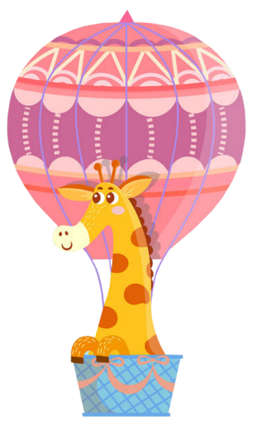



BAY LÊN NÀO

Slide 3

Con giúp các con vật thực hiện ước mơ bay lên bầu trời cao bằng cách đọc đúng tất cả các âm, tiếng, từ , câu sau.

Slide 4



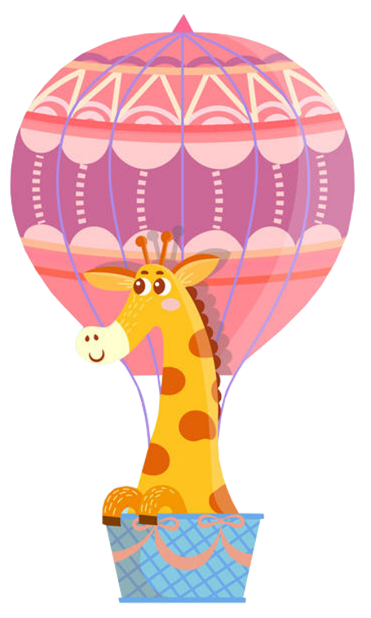
cọ
cộ
ô
cỏ
co
o
cổ

Slide 5
Bài 6:
ơ
d

Slide 6
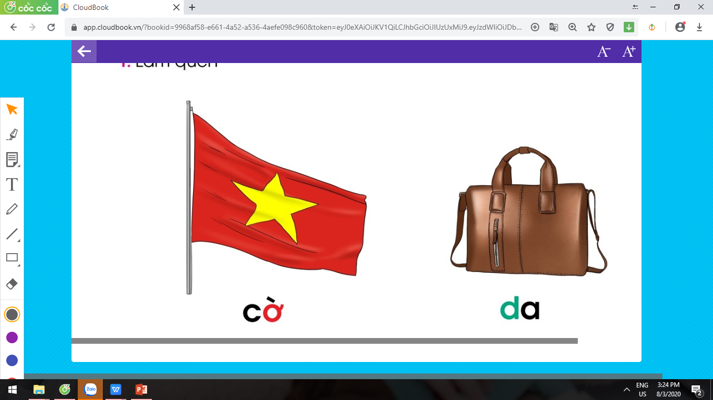

Slide 7
1. Làm quen
ơ ơ Ơ
cờ
da
d d D
cờ
da
c
ờ
d
a

Slide 8
1. Làm quen
cờ – ơ – cơ – huyền – cờ
d – a - da

Slide 9
1. Làm quen
c
ơ
d
a

Slide 10


Slide 11
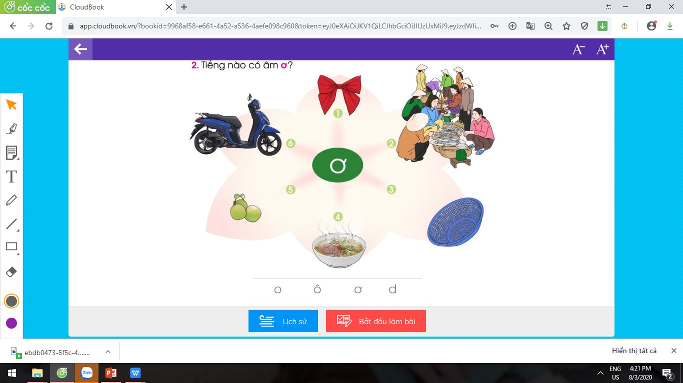
2. Tiếng nào có âm ơ?

Slide 12
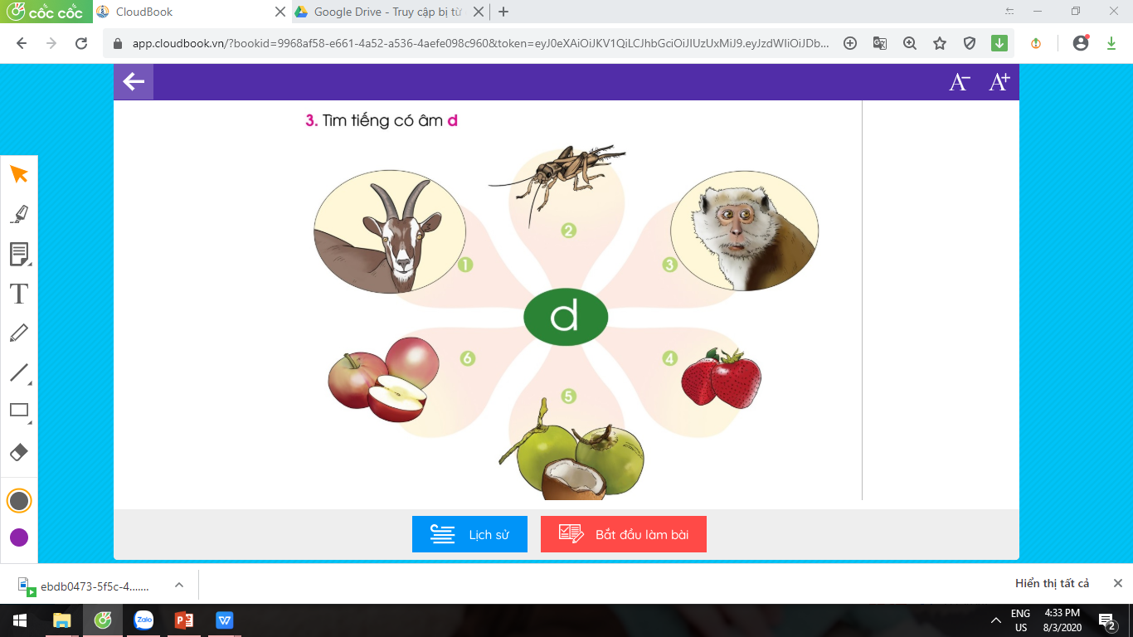
3. Tìm tiếng có âm d

Slide 13
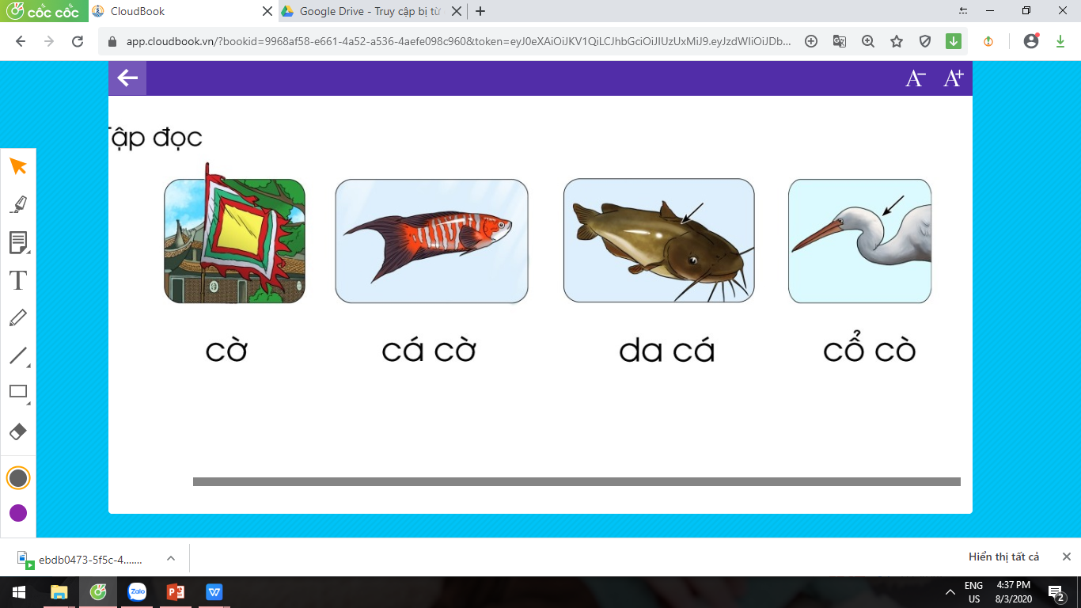
4. Tập đọc

Slide 14
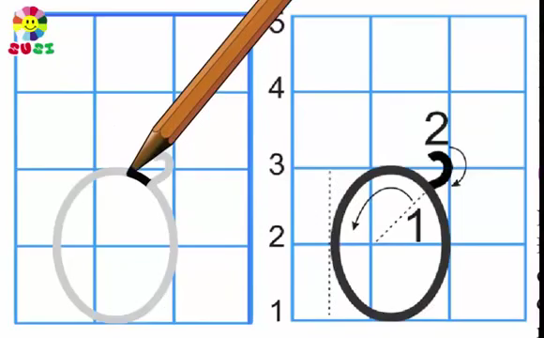
5. Tập viết

Slide 15
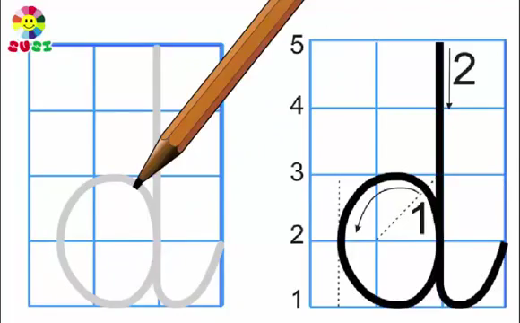

Slide 16

Chúc các em chăm ngoan học giỏi

